Slide 1
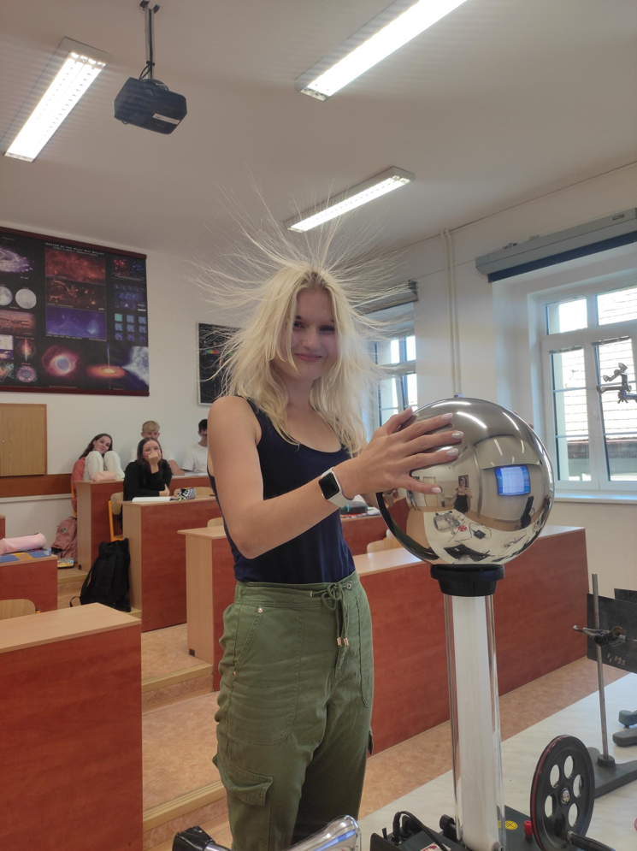
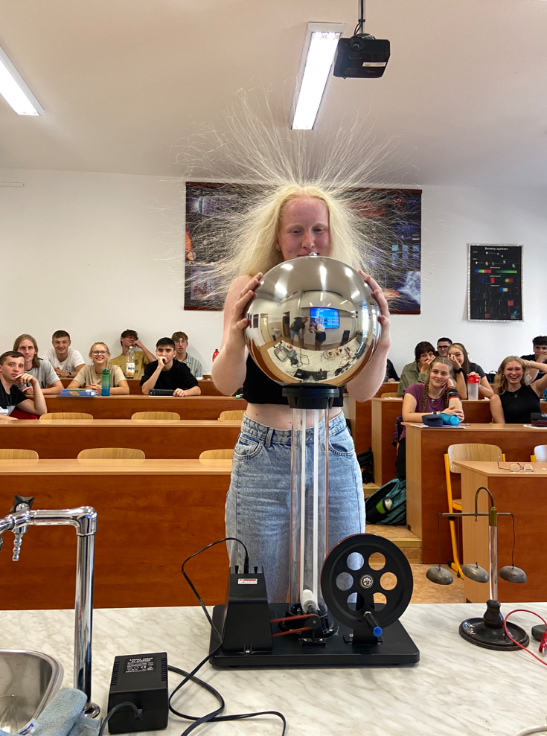
Elektrické pole
aneb
jak i v hodinách fyziky můžete zažít chvíle napětí
© 2023+ RNDr. Čeněk Kodejška, Ph.D.

Slide 2
1. Elektrický náboj a jeho vlastnosti
Historické poznámky
starověké Řecko – jantar, který třeme, přitahuje stébla slámy; pozoroval Thales Milétský (mj. Thaletova věta)
elektron = jantar (řecky), slovo elektřina je odvozené od jantaru
oheň svatého Eliáše – akustický i optický jev způsobený vybitím statické elektřiny na hrotech, vrcholcích stromů, stožárů lodí, apod. Projevuje se modrým světélkováním objektu a může připravit cestu pro úder blesku.
české země v 18. – 19. stol.: mluno a dralo
zánik vzducholodi Hindenburg (1937): plněná H₂, statická elektřina způsobila jiskru a následný požár (z 97 osob na palubě při této katastrofě zahynulo 13 pasažérů a 22 členů posádky)

Slide 3
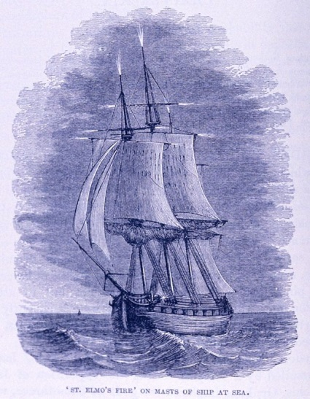
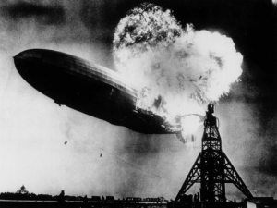
1. Elektrický náboj a jeho vlastnosti

Slide 4
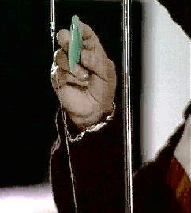
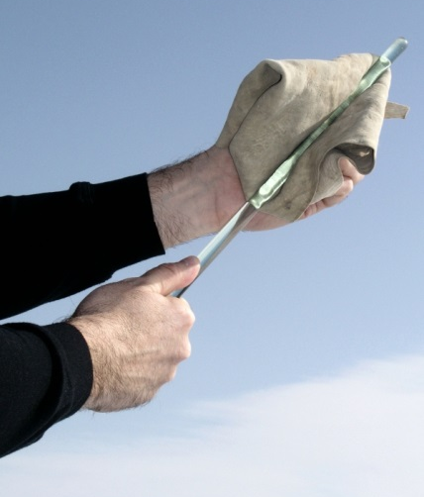
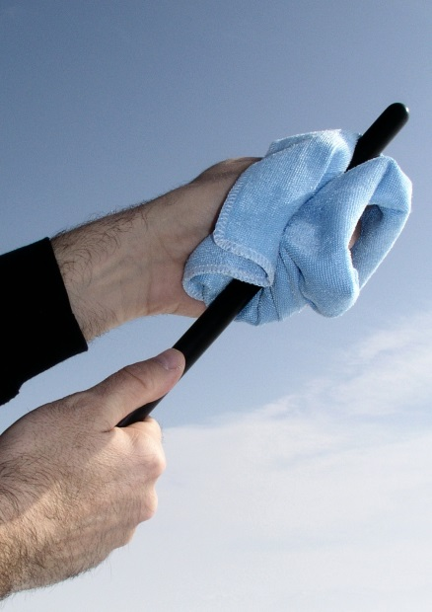
1. Elektrický náboj a jeho vlastnosti
Experimenty
hřeben třený o vlasy odkloní pramínek vody
skleněná tyč třená hedvábím se nabíjí kladně (elektrony přejdou ze skla do látky
novodurová tyč třená kožešinou se nabíjí záporně (elektrony přejdou z látky na tyč)

Slide 5
1. Elektrický náboj a jeho vlastnosti
Projevy elektrostatiky
elektrostatika = náboj v klidu
pozorujeme vzájemné přitahování a odpuzování předmětů
existují 2 druhy el. náboje – kladný a záporný
definoval Benjamin Franklin (1706 – 1790), vynálezce bleskosvodu, zakladatel první americké univerzity a šachových kroužků, státník, diplomat
Václav Prokop Diviš (1698 – 1765), jako první vynalezl bleskosvod, kněz
chůze po koberci – výboj po dotyku kliky
auta – zemnící pásek; letadla, helikoptéry – nutno po přistání uzemnit
usazování prachu na monitorech nebo TV

Slide 6
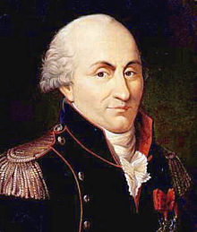
1. Elektrický náboj a jeho vlastnosti
elektrický náboj – Q jednotka: [Q] = 1 C (coulomb)
Definice: 1 coulomb je náboj, který je přenesen proudem 1 A během 1 s
$$Q=I∙t$$
Pojmenování jednotky dle Charlese-Augustina de Coulomba (1736 – 1806).
zakladatel elektrostatiky (Coulombův zákon);
potomek zámožné šlechtické rodiny, 1800 povolán Napoleonem na Pařížskou univerzitu

Slide 7
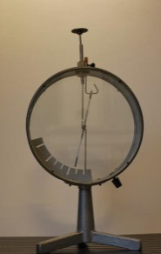
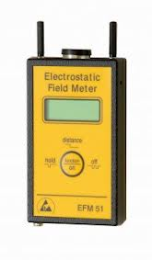
1. Elektrický náboj a jeho vlastnosti
Měření el. náboje
elektroskop – pouze kvalitativně, nelze měřit typ náboje nebo jeho přesnou velikost
elektrometr – se stupnicí nebo digitální, lze určit velikost i typ náboje

Slide 8
1. Elektrický náboj a jeho vlastnosti
Dělitelnost el. náboje – el. náboj lze dělit, přenášet z jednoho tělesa na druhé
Rozdělení látek
vodiče: náboj se přemisťuje snadno
izolanty: špatný přenos náboje
Lidské tělo - vodič
-
-
-
-
-
-
Elementární elektrický náboj – e
nejmenší elektrický náboj, který nelze dále dělit, kvarky (jejich náboje) ale počítají s hodnotami $\frac{1}{3}e$
$$e=1,602 ∙10^{−19} C$$
kvantování el. náboje – může existovat náboj $3e, 2e$ apod., ale nemůže existovat náboj $3,75 e$

Slide 9
1. Elektrický náboj a jeho vlastnosti
Částice v atomu
elektron – nese záporný náboj; objeven 1897, nachází se v atomovém obalu
proton – nese kladný náboj; 1836 krát těžší než elektron; objeven 1918, nachází se v jádře atomu
neutron – bez náboje; 1839 krát těžší než elektron; objeven 1932, nachází se v jádře atomu
Těleso se jeví navenek jako elektricky neutrální.
Zákon zachování el. náboje:
Celkový el. náboj izolované soustavy těles vzájemně elektrovaných těles zůstává konstantní.
Velikost náboje 1 C
Elektrostatická síla je vůči gravitační síle mezi 2 elektrony ${10}^{21}$ krát větší.
1 coulomb je tedy velmi velký náboj.
Zelektrovaná tělesa mají náboj řádově $nC, μC$
Jak zelektrovat těleso:
třením
zářením – Zn plech osvícený UV světlem se nabije kladně (Einstein – fotoel.jev, Nobelova cena)
zdrojem napětí – lze nabít např. kondenzátor
srážky částic (polární záře)

Slide 10
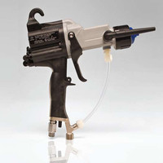
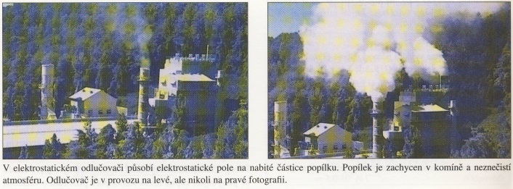
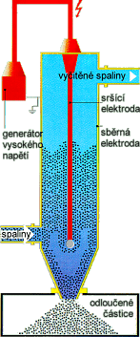
1. Elektrický náboj a jeho vlastnosti
Elektrostatika v praxi:
elektrostatické nanášení barev
odlučovače popílku v komínech

Slide 11
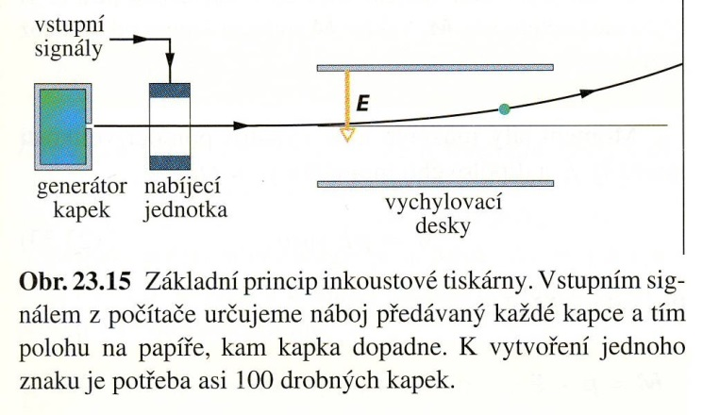
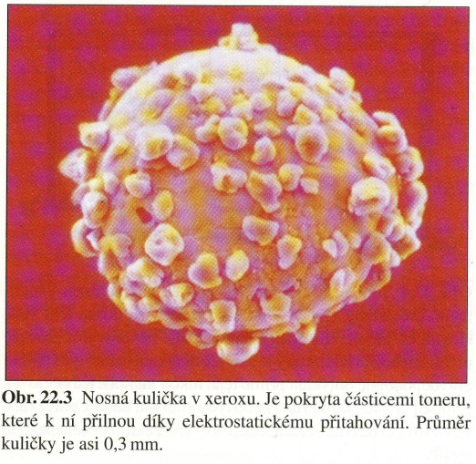
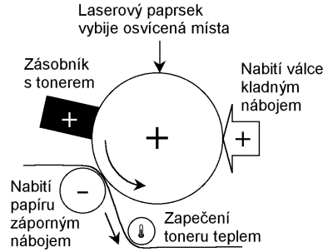
1. Elektrický náboj a jeho vlastnosti
Elektrostatika v praxi:
inkoustové tiskárny
kopírky, laserové tiskárny – nosné kuličky o průměru 0,3 mm se díky elektrostatickému přitahování pokryjí barvou v prášku (tonerem); UV světlo (kopírky) nebo laser (tiskárny) vybije osvícená místa, toner se zachytí pouze na nabitých oblastech papíru. Nakonec se prášek tepelně do papíru zapeče.
Xerografie – vytváření kopií elektrostatickým způsobem (xero = suchý, grafo = psaní), první kopie 1938.

Slide 12
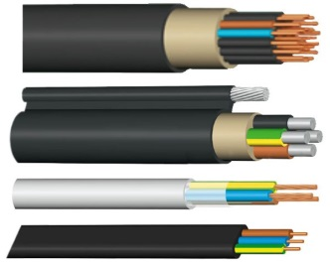
2. Vodiče a izolanty
Vodič
je látka, ve které se část náboje může pohybovat volně
kovy
pitná voda obsahující minerály
biologické tkáně
Elektronový plyn – tvořen volnými elektrony, které se volně pohybují v kovech ⇨ příčina dobré vodivosti kovů
pojem „plyn“ je pouze přenesený, ve skutečnosti se nejedná o plynné skupenství
je to aproximace (přiblížení) pro popis chování volných elektronů v pevných látkách

Slide 13
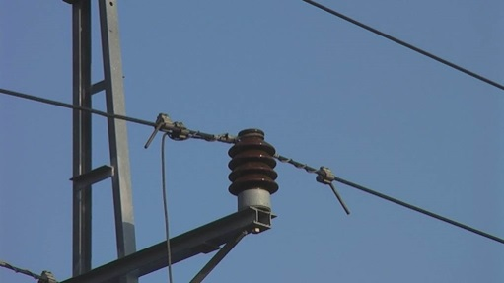
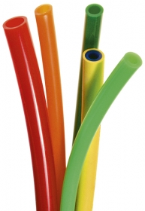
2. Vodiče a izolanty
Nevodiče, izolanty, dielektrika
látky, ve kterých se volný náboj prakticky nemůže volně pohybovat
sklo, porcelán
destilovaná voda, vzduch
umělé hmoty, guma (izolace vodičů)

Slide 14
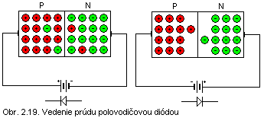
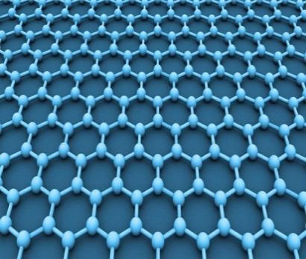
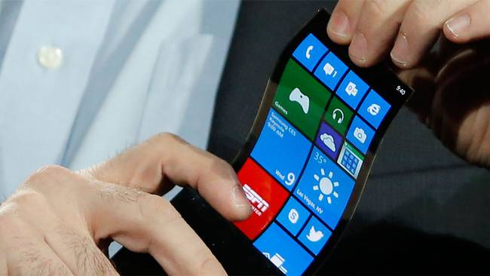
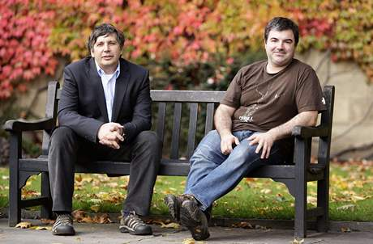
2. Vodiče a izolanty
Polovodič
je látka, která za určitých okolností (zvýšená teplota) vede el. proud a jindy nevede
křemík Si, germánium Ge, selen Se
polovodiče typu P a N
PN přechod základem elektronických součástek (dioda, tranzistor)
moderní polovodiče využívají nanotechnologie (grafen – André Geim(*1958), Konstantin Novoselov (*1974), NC v roce 2010)

Slide 15
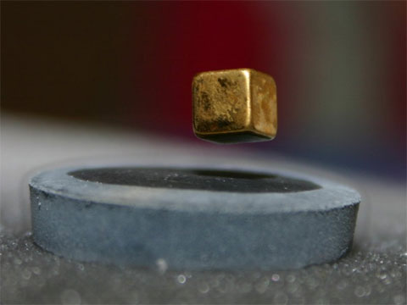
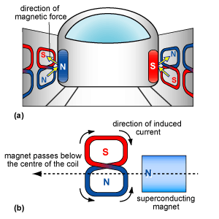
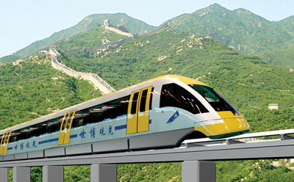
2. Vodiče a izolanty
Supravodiče
vodič, který má v ideálním případě nulový elektrický odpor ⇨ náboj (tj. el. proud) může probíhat dlouhodobě bez omezení
keramické supravodiče
supravodivost se projevuje při teplotách blížících se 0 K (–273 °C)
levitace magnetické kostičky v mag. poli supravodiče ⇨ vlak Maglev

Slide 16
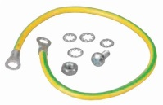
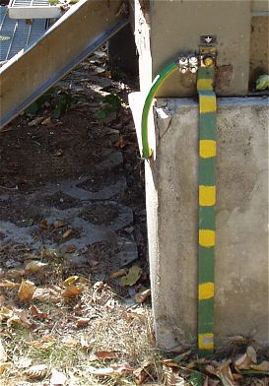
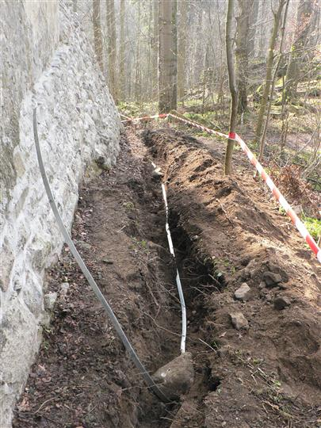
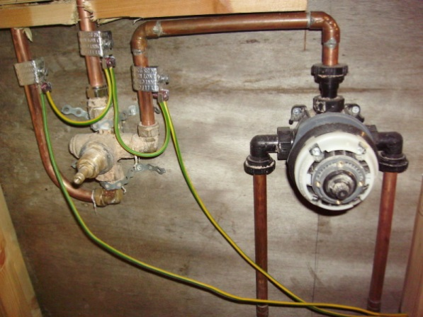
2. Vodiče a izolanty
Upořádaný pohyb (pohyb jedním směrem) kladného nebo záporného náboje v látce se navenek jeví jako elektrický proud.
Uzemnění předmětu – znamená vytvořit vodivé spojení mezi předmětem a zemí ⇨ dojde k odvedení náboje z předmětu do země
kovové konstrukce (schody)
bleskosvody elektrické ohradníky pro dobytek
kovové (měděné) vodovodní trubky, vany a vodovodní baterie v domácnosti

Slide 17
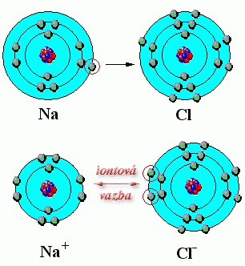
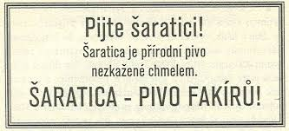
2. Vodiče a izolanty
Kladné a záporné ionty
kationt – kladný iont – vzniká odtržením elektronu z obalu
aniont – záporný iont – vznikne přidáním elektronu do obalu
iontová vazba v NaCl (kuchyňská sůl)
ionty v minerálkách (Li⁺, Na⁺, K⁺, Mg²⁺, Ca²⁺, Fe²⁺, Zn²⁺, Cl⁻, HCO₃⁻)
ionty v krvi (hypokalémie – snížení K⁺ v krvi: ovlivňuje tvar EKG křivky, projevy: zvracení, průjmy, poruchy rytmu srdce; hyperkalcémie – zvýšení Ca²⁺ v krvi: ovlivňuje tvar EKG křivky, projevy: zvracení, vředy, postižení ledvin, poruchy vědomí, osteoporóza)

Slide 18
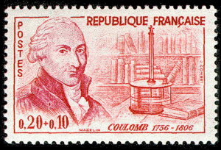
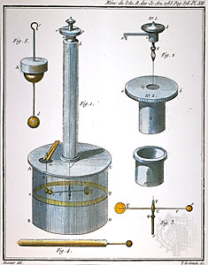
3. Coulombův zákon
Charles-Augustin de Coulomb (1736 – 1806)
převážně žil v Paříži
zakladatel elektrostatiky
zabýval se ale také smykovým třením
stavěl pevnosti
1785 objev zákona pro dva bodové náboje v klidu
po vypuknutí francouzské revoluce r. 1789 se uklidil na venkov
Bodový náboj – rozměry náboje (nabitých těles) zanedbatelné s jejich vzdáleností

Slide 19
3. Coulombův zákon
elektrostatická síla mezi bodovými náboji $F_{e}$
$$F_{e}=k∙\frac{Q_{1}∙Q_{2}}{r^{2}}=\frac{1}{4πε}∙\frac{Q_{1}∙Q_{2}}{r^{2}}$$
Elektrostatická síla působící na 2 bodové náboje Q₁, Q₂ je přímo úměrná součinu velikostí nábojů a nepřímo úměrná druhé mocnině jejich vzdálenosti r.
Pozn. Srovnání s Newtonovým gravitačním zákonem (1687):
$$F_{g}=κ∙\frac{m_{1}∙m_{2}}{r^{2}}$$

Slide 20
3. Coulombův zákon
$k$ - elektrostatická konstanta
závisí na druhu prostředí mezi náboji
ve vakuu:
$$k_{0}=\frac{1}{4πε_{0}}=8,9876∙10^{9} Nm^{2}C^{−2}$$
$ε$ - permitivita prostředí
$$ε=ε_{0}∙ε_{r}$$
$ε_{0}$ – permitivita vakua
$$ε_{0}=8,85∙10^{−12} C^{2}N^{−1}m^{−2}$$

Slide 21
3. Coulombův zákon
$ε_{r}$ – relativní permitivita (bezrozměrné číslo)
udává, kolikrát je slabší elektrická síla mezi náboji v daném prostředí oproti vakuu
vakuum $ε_{r}=1$, vzduch $ε_{r}≅1$, sklo $ε_{r}≅5−16$, voda $ε_{r}=81,6$
Látkové prostředí – dielektrikum – zeslabuje elektrickou sílu mezi náboji.
Vztah k rychlosti světla
$$\frac{1}{ε_{0}∙μ_{0}}=c^{2}$$

Slide 22
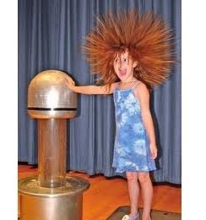
4. Elektrické pole a jeho intenzita
elektrické pole kolem „bodového náboje“
Kolem bodového náboje Q se vytváří tzv. elektrické pole.
Vzájemné působení mezi nabitými tělesy se realizuje prostřednictvím elektromagnetické interakce, která se ve vakuu šíří rychlostí světla $c=299 792 458$ ms⁻¹

Slide 23
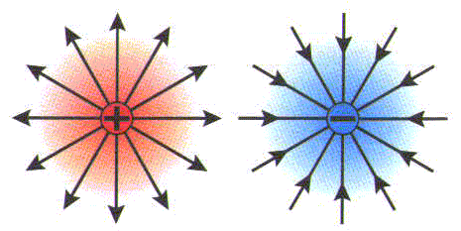
4. Elektrické pole a jeho intenzita
Elektrické pole kolem bodového náboje:
radiální el. pole
u kladného náboje směřují siločáry VEN
u záporného náboje směřují siločáry DOVNITŘ
směr siločar určen dohodou
intenzita se s rostoucí vzdáleností od náboje rychle zmenšuje

Slide 24
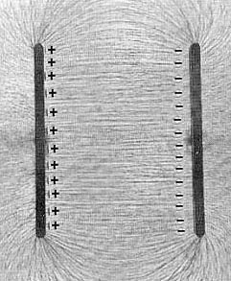
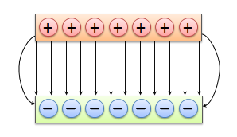
4. Elektrické pole a jeho intenzita
Elektrické pole mezi dvěma rovnoběžnými deskami:
homogenní el. pole
siločáry jsou rovnoběžné (na koncích se začínají ohýbat)
intenzita je konstantní

Slide 25
4. Elektrické pole a jeho intenzita
intenzita elektrického pole – E jednotka: [E] = NC⁻¹
vektorová veličina (kromě velikosti je důležitý i směr)
$$\vec{E}=\frac{\vec{F_{e}}}{q}$$
$F_{e}$ – elektrická síla, $q$ – náboj
intenzita elektrického pole kolem bodového náboje Q
$$\vec{E}=\frac{\vec{F_{e}}}{q}=\frac{1}{4πε}∙\frac{Q}{r^{2}}$$
$r$ – vzdálenost od náboje Q

Slide 26
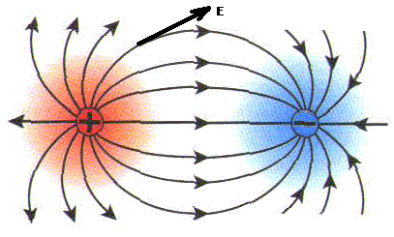
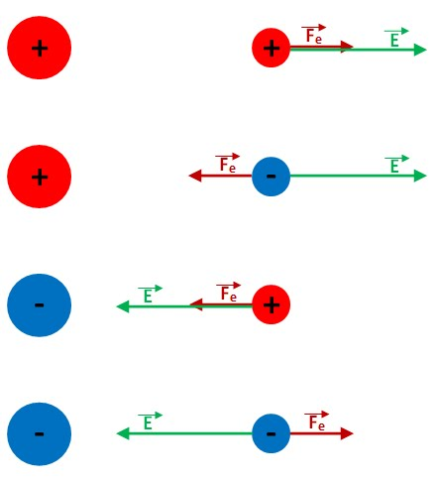
4. Elektrické pole a jeho intenzita
Intenzita kolem bodového náboje Q klesá s druhou mocninou vzdálenosti r od náboje.
Výsledná intenzita v daném bodě má směr tečny k siločáře.

Slide 27
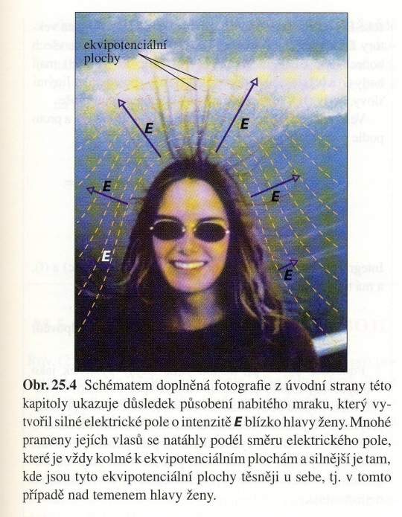
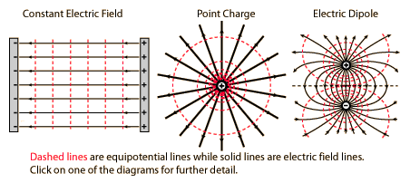
4. Elektrické pole a jeho intenzita
Př. směr intenzity el. pole u osoby za bouřky s vyznačenými ekvipotenciálními plochami
Ekvipotenciální plochy – místa se stejnou hodnotou intenzity elektrického pole v prostoru (obdoba vrstevnic v zeměpise).
Intenzita el. pole je vždy kolmá na ekvipotenciální plochy.

Slide 28
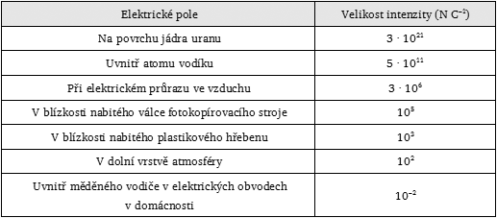
4. Elektrické pole a jeho intenzita
Orientační hodnoty intenzit elektrických polí:

Slide 29
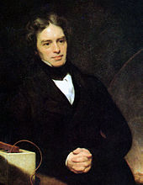
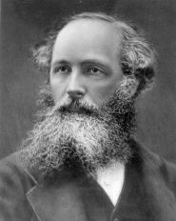
4. Elektrické pole a jeho intenzita
Pozn.
Pojem elektrické pole zavedl Michael Faraday (1791 – 1867).
1831 objevil magnetické a elektrické siločáry
vymyslel pojmy jako anoda, katoda, elektroda, iont
vše popisoval slovně, nepoužil (nevymyslel) jediný vzorec
položil teoretický základ pro elektromotory, dynama a výrobu elektrické energie jinou než chemickou cestou
na základě jeho prací pak J. C. Maxwell (1831 – 1879) formuloval v roce 1865 rovnice elektromagnetického pole

Slide 30
5. Elektrická práce. Elektrické napětí.
předpokládáme homogenní el. pole
na částici s nábojem působí elektrická síla $F_{e}$, která koná práci
práci obecně spočítáme jako $W=F∙s$
v tomto vzorci nahradíme obecnou sílu silou elektrickou a dráhu s vzdáleností desek d
+
-
+
+
+

Slide 31
5. Elektrická práce. Elektrické napětí.
elektrická práce v homogenním el. poli - $W$ jednotka: [$W$] = 1 J (joule)
$$W=F_{e}∙d=Q∙E∙d$$
$Q$– přenášený náboj
$E$– intenzita elektrického pole mezi deskami
d – vzdálenost rovnoběžných desek
Práce vykonaná elektrickým homogenním polem při přesunu náboje Q z bodu A do bodu B je NEZÁVISLÁ na typu trajektorie, po které se náboj pohybuje.

Slide 32
5. Elektrická práce. Elektrické napětí.
elektrické napětí mezi dvěma body A, B – U jednotka [U ] = 1 V (volt)
je definováno jako podíl elektrické práce (vykonané elektrickou silou při přemístění bodového náboje Q z bodu A do bodu B) a velikosti tohoto náboje Q
$$U_{AB}=\frac{W_{AB}}{Q}=E∙d$$
intenzita elektrického pole – E jednotka [E ] = Vm⁻¹ (volt na metr)
$$E=\frac{U}{d}$$

Slide 33
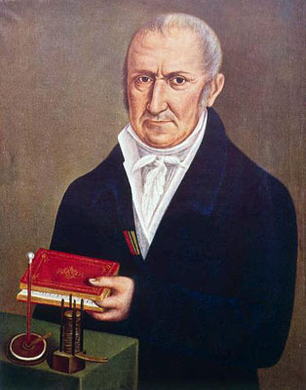
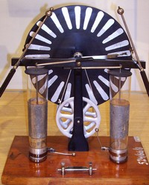
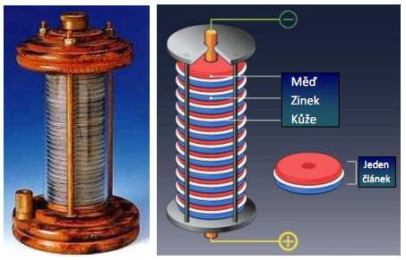
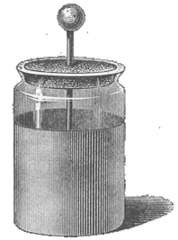
5. Elektrická práce. Elektrické napětí.
Pozn. Jednotka volt je pojmenována na počest italského fyzika Alessandra Volty (1745 – 1827).
vynalezl např. třecí elektřinu, Voltův elektrický článek (Voltův sloup)
znovuvynalezl a zdokonalil kondenzátor
byl ze 7 dětí a do 7 let nemluvil
sestavil elektrochemickou řadu kovů

Slide 34
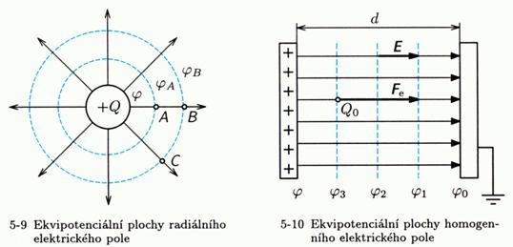
6. Elektrický potenciál
Př. ekvipotenciální hladiny a elektrický potenciál $φ$ v případě bodového náboje a homogenního el. pole

Slide 35
6. Elektrický potenciál
$φ_{1}, φ_{2},…$ ekvipotenciální hladiny – místa se stejnou hodnotou potenciální energie, resp. se stejnou hodnotou intenzity el. pole
zemský povrch má nulovou hladinu potenciální energie, tj. nulový potenciál
mezi dvěma body A, B lze elektrickou práci definovat jako rozdíl potenciálních energií: $W_{e}=E_{pA}−E_{pB}$. Současně platí z minulé kapitoly, že $W_{e}=Q∙U_{AB}$
porovnáním obou výrazů lze vyjádřit vztah pro napětí $U_{AB}=\frac{E_{pA}−E_{pB}}{Q}=\frac{E_{pA}}{Q}−\frac{E_{pB}}{Q}=φ_{1}−φ_{2}$
+
-

Slide 36
6. Elektrický potenciál
elektrický potenciál – $φ$ jednotka: [$φ$]= J C⁻¹ = V (volt)
skalární veličina
představuje velikost potenciální energie vztažené na jednotkový náboj
základní charakteristika elektrického pole
$$φ=\frac{E_{p}}{q}$$
elektrické napětí – $U$
$$U=φ_{A}−φ_{B}$$
Elektrické napětí mezi dvěma body je dáno rozdílem elektrických potenciálů mezi těmito body.

Slide 37
6. Elektrický potenciál
na povrchu vodiče je všude stejné napětí, protože je všude stejný potenciál
elektrochemický článek – 2 různé kovy oddělené vodivou vrstvou: každý kov má svůj elektrochemický potenciál, rozdíl těchto potenciálů pak dává napětí tohoto článku. Např. Cu-Zn článek má $φ_{Cu}=0,159 V$, $φ_{Zn}=−0,7618 V$, takže $U=0,159−\left(−0,7618\right)=0,92 V$
Elektrochemická řada kovů (Becketova, nejznámější prvky)
Kov | Li | K | Ca | Na | Al | Zn | Cr | Fe | Ni | Sn | Pb | H | Cu | Ag | Hg | Pt | Au
$$φ (V)$$ | -3,04 | -2,93 | -2,87 | -2,71 | -1,66 | -0,76 | -0,74 | -0,44 | -0,25 | -0,13 | -0,13 | 0 | 0,16 | 0,79 | 0,8 | 1,19 | 1,52

Slide 38
6. Elektrický potenciál
elektrický potenciál homogenního el. pole
mezi dvěma rovnoběžnými deskami vzdálenými d metrů je napětí U
v libovolném bodě vzdáleném x metrů od uzemněné desky (nulový potenciál) naměříme el. potenciál $φ$
intenzita el. pole je všude stejná ⇨ poměr daného potenciálu a celkového napětí musí být stejný jako poměr vzdáleností x a d
$$φ=U∙\frac{x}{d}$$

Slide 39
6. Elektrický potenciál
elektrický potenciál radiálního el. pole kolem bodového náboje
ve vzdálenosti r od náboje Q, kolem kterého se vytváří elektrické pole umístíme pomyslný el. náboj q
potenciál v nekonečnu se bere = 0 V
platí-li, že $φ=\frac{E_{p}}{q}=\frac{F_{e}∙ r}{q}=\frac{1}{4πε}∙\frac{Q∙q}{r^{2}}∙\frac{r}{q}$ získáme výsledný vztah
$$φ=\frac{1}{4πε}∙\frac{Q}{r}$$

Slide 40
6. Elektrický potenciál
Grafické znázornění poklesu potenciálu kolem bodového náboje:
elektrický potenciál klesá nepřímo úměrně s rostoucí vzdáleností od bodového náboje Q
elektrická potenciální energie – $E_{p}$
energie nabitého tělesa umístěného do vnějšího el. pole
jednotka se často místo v joulech udává v eV (elektronvolt)
eV se jako jednotka používá k vyjádření energie subatomárních částic
$$1 eV=1,602∙10^{−19} J$$

Slide 41
6. Elektrický potenciál
Krokové napětí
při úderu blesku do země se okolo místa úderu vytvoří na chvíli potenciální hladiny – v místě úderu je potenciál nejvyšší a dosahuje hodnot řádově 10⁸ až 10⁹ V
povrchové proudy mohou projít až do vzdálenosti cca 300 m, kde je potenciál již nulový
stojí-li člověk ve vzdálenosti 100 m od úderu blesku rozkročen na délku 1m je rozdíl potenciálů a tedy velikost napětí U, které je mezi končetinami, roven hodnotě cca 10⁷ V a proud protékající člověk je řádově několik ampér
krávy na louce a lesní zvěř v lese mají smůlu

Slide 42
7. Elektrický dipól, princip mikrovlnky
Elektrický dipól – je dvojice vázaných elektrostatických nábojů opačného znaménka
uplatňuje se v chemických vazbách
osou dipólu rozumíme přímku procházející středy obou bodových nábojů
významnou roli hrají molekulové dipóly ⇨ u vody má tato vlastnost zásadní význam pro mikrovlnné vaření
v biologii a lékařství jsou vlastnosti el. dipólu využívány např. pro zajištění dráždivosti a vodivosti nervových buněk
srdeční myocyt – svalová buňka srdce – vytváří dipól, který se mění během srdečního cyklu
uvažuje se o vlivu elektromagnetického vlnění na lidský organismus – elmg. vlnění (např. z mobilu, Wi-fi) může ovlivnit dipóly v těle člověka ⇨ negativní změny metabolismu

Slide 43
7. Elektrický dipól, princip mikrovlnky
Dipól v elektrickém poli
V homogenním el. poli se dipól snaží natočit tak, aby vektor dipólového momentu p byl rovnoběžný s vektorem (směrem) intenzity el. pole E ⇨ el. pole má na dipól otáčivý účinek.

Slide 44
7. Elektrický dipól, princip mikrovlnky
Mikrovlnné vaření – princip činnosti mikrovlnné trouby
molekula vody tvoří el. dipól
molekuly vody se váží po 2 nebo po 3, v normálním stavu se díky srážkám spojují a rozpojují
dochází k vzájemné přeměně elektrické potenciální energie na energii chaotického pohybu a naopak, celkově je celková energie konstantní a teplota se nemění

Slide 45
7. Elektrický dipól, princip mikrovlnky
Mikrovlnné vaření – princip činnosti mikrovlnné trouby
mikrovlnné vlnění v mikrovlnce má frekvenci cca 2,45 GHz (rezonanční frekvence molekuly vody)
elmg. pole se snaží natočit vektor p do směru intenzity E
u 2 molekulových uskupení není problém
u 3 molekul se poruší aspoň jedna vazba ⇨ energie, která se uvolní při porušení vazby, se uvolní ve formě tepla
ohřev potravin je možný jen díky přítomnosti vody v jídle nebo pití
kdyby voda netvořila el. dipól, mikrovlnka by nefungovala

Slide 46
8. Měření elektrického náboje
elementární elektrický náboj má např. elektron nebo proton
$e=1,602∙10^{−19}$ C
Robert Andrews Millikan (1868 – 1953) – americký fyzik
1923 Nobelova cena za fyziku
Millikanův pokus spočíval v porovnání sil, kterými působí elektrostatické a gravitační pole na malé nabité kapičky oleje. Mezi desky kondenzátoru (dvě vodorovné desky, mezi kterými se může vytvářet elektrické pole) byly vstřikovány olejové kapičky. Mikroskopem byl sledován jejich vertikální pohyb v přítomnosti elektrického pole a bez něho.

Slide 47
8. Měření elektrického náboje
Schéma a princip experimentu:
V určitém okamžiku je elektrická síla působící na kapičku oleje stejná jako tíhová síla, tj. $F_{e}=F_{G}$.
Nese-li kapička náboj Q, platí
$$E∙Q=m∙g$$
kde E je konstantní intenzita el. pole, m je hmotnost kapky, g = 9,81 ms⁻².
Poměr $\frac{m}{Q}=\frac{E}{g}=konst.$ je konstantní pro danou hodnotu intenzity. Je-li hmotnost kapky n-násobkem hmotnosti elektronu, pak i celkový náboj je n-násobkem elementárního elektrického náboje a pro jeho velikost můžeme psát $e=\frac{g}{E}∙m_{e}$. Známe-li hmotnost elektronu, můžeme dopočítat velikost elementárního náboje.
Důležitým důsledkem Millikanova experimentu bylo zjištění, že náboj nemůže nabývat libovolné hodnoty, ale že je tzv. kvantován (může nabývat pouze určitých hodnot)

Slide 48
9. Elektrické pole vodivého tělesa
Př. duté kulové těleso
rovnoměrné rozmístění náboje na povrchu koule
uvnitř koule je intenzita nulová (E = 0)
náboj uvnitř je také nulový (Q = 0)
kdyby uvnitř koule platilo, že $E≠0$, na elektrony by působila elektrická síla, která by způsobila jejich pohyb ⇨ vzniknul by neustálý proud, což nepozorujeme

Slide 49
9. Elektrické pole vodivého tělesa
plošná hustota náboje – $σ$ jednotka: [$σ$]=Cm⁻²
popisuje rozložení náboje Q na dané ploše S
$$σ=\frac{Q}{S}$$
intenzita el. pole na povrchu koule
připomeneme, že platí $E=\frac{1}{4πε}∙\frac{Q}{R^{2}}=\frac{1}{ε}∙\frac{Q}{4πR^{2}}=\frac{1}{ε}∙\frac{Q}{S}$
$$E=\frac{σ}{ε}$$
$ε$ – permitivita prostředí
$σ$ – plošná hustota náboje

Slide 50
9. Elektrické pole vodivého tělesa
elektrický potenciál na povrchu koule
$$φ=\frac{1}{4πε}∙\frac{Q}{R}$$
ze vzorce plyne, že je konstantní
uvnitř koule je stejný jako na jejím povrchu (obecně platí $U=φ_{1}−φ_{2}=E∙d$. Jelikož je $E=0$, musí být nutně $φ_{1}=φ_{2})$
Průběhu intenzity a potenciálu ve vzdálenosti r od povrchu nabité koule o poloměru R

Slide 51
9. Elektrické pole vodivého tělesa
Nepravidelná tělesa:
hroty, hrany
hromadění náboje a zvýšená intenzita na hrotech a místech s malým poloměrem
nerovnoměrné rozložení náboje na tělese

Slide 52
9. Elektrické pole vodivého tělesa
Elektrický vítr – sršení el. náboje
v okolí nabitých hrotů dochází k hromadění el. náboje, který následně ionizuje vzduch, který přestane být izolantem. Ionty se souhlasným nábojem strhávají molekuly vzduchu.
způsobuje ztráty v sítích VVN (velmi vysoké napětí)
není primárně spojen s optickým vjemem
elektrický větrník
odklon plamene svíčky od nabitého hrotu

Slide 53
9. Elektrické pole vodivého tělesa
Faradayova klec
ochrana proti elektrostatickému náboji nebo elektromagnetickým polím
drátěná klec – uvnitř je náboj = 0
auto je F. klec – ochrání před úderem blesku
panelák – železobetonová konstrukce se může chovat jako F. klec – uvnitř paneláku může být zhoršený příjem signálu ⇨ odstíní elmg. vlny
stínění TV kabelů – koaxiální kabely bývají stíněné (obalené hliníkovou fólií) ⇨ odstranění rušivých vlivů okolních elmg. polí na TV signál

Slide 54
9. Elektrické pole vodivého tělesa
Drátěná košile ochrání člověka před výbojem několika desítek až stovek tisíc voltů.
Podmínkou je ale současně dobrá izolace od země.

Slide 55
9. Elektrické pole vodivého tělesa
Nikola Tesla (1856 – 1943)
americký vynálezce srbského původu ⇨ rádio (NC ale Marconi(1874 – 1937)), asynchronní motor, předpověděl bezdrátový přenos obrazu, zvuku i textu
propagátor střídavého proudu, vynalez bezdrátový telegraf
bezdrátový přenos energie na dálku ⇨ tunguzská katastrofa jako nevydařený přenos energie (?)
přítomnost při Filadelfském experimentu

Slide 56
10. Vodič a izolant v elektrickém poli
Vodič
elektrostatická indukce – jev, ke kterému dojde při vložení vodiče do elektrického pole
přeskupení náboje ve vodiči
indukovaná intenzita E_{i} se vyruší vzájemně s intenzitou el. pole E ⇨ intenzita uvnitř vodiče = 0
náboje indukované ve vodiči můžeme od sebe oddělit rozdělením vodiče na 2 části
$\vec{E}$ – intenzita elektrického pole mezi deskami $\vec{E_{i}}$ – indukovaná intenzita ve vodiči

Slide 57
10. Vodič a izolant v elektrickém poli
Izolant
polarizace dielektrika – jev, ke kterému dojde při vložení izolantu (dielektrika) do elektrického pole
izolant nemá volné elektrony
z atomů a molekul se stanou elektrické dipóly ⇨ natáčí se do směru siločar el. pole
náboje indukované ve vodiči NELZE od sebe oddělit
výsledná intenzita $E_{v}=E−E_{i}≠0$

Slide 58
10. Vodič a izolant v elektrickém poli
relativní permitivita dielektrika – $ε_{r}$ jednotka: [$ε_{r}$] = bezrozměrné číslo
$$ε_{r}=\frac{E_{e}}{E}$$
$E_{e}−$intenzita el. pole ve vakuu
$E−$intenzita el. pole v dielektriku
relativní permitivita tedy udává, kolikrát se elektrické pole v dané látce zeslabí oproti vakuu

Slide 59
11. Kapacita vodiče. Kondenzátor.
??? Můžeme na vodič (kouli, desku) přenést libovolně velký náboj?
ne, množství náboje je omezené tvarem a velikostí předmětu
počet částic – nábojů – na vodiči je omezený
každý vodič má tedy určitou kapacitu
voltmeter

Slide 60
11. Kapacita vodiče. Kondenzátor.
elektrická kapacita vodiče – C jednotka: [C] = F (farad)
vyjadřuje schopnost vodiče uchovat elektrický náboj ⇨ čím větší kapacita tělesa, tím více náboje lze na těleso přenést
představuje maximální množství náboje na tělese při jednotkovém potenciálu
je dána poměrem náboje na tělese a hodnotou potenciálu ⇨ změní-li se velikost náboje na tělese, změní se také velikost potenciálu
je-li napětí definováno jako rozdíl potenciálů a uvažujeme-li, že potenciál země je roven nule, můžeme kapacitu definovat i jako množství náboje na tělese při daném napětí
$$C=\frac{Q}{φ}=\frac{Q}{U}$$

Slide 61
11. Kapacita vodiče. Kondenzátor.
??? Jak velká je kapacita 1 F?
1 F je kapacita vodiče, který se nábojem 1 C nabije na potenciál 1 V
z pohledu „velikosti“ je 1 F „velká“ kapacita
běžné hodnoty: pF, nF, µF
Kapacita vodiče
ZÁVISÍ na geometrii (tvaru a velikosti) vodiče
NEZÁVISÍ na velikosti napětí nebo náboje přivedeného na vodič

Slide 62
11. Kapacita vodiče. Kondenzátor.
Kondenzátor
obecně jakékoliv zařízení, které umožňuje uchovávat elektrickou potenciální energii
v praxi: pasivní elektrotechnická součástka používaná v elektrických obvodech k uchování el. náboje
princip: dvě vodivé elektrody oddělené dielektrikem
základní vlastnosti: kapacita, maximální dovolené napětí, činitel jakosti
základní součástka oscilačních obvodů (generátorů elmg. vln)
Značení:

Slide 63
11. Kapacita vodiče. Kondenzátor.
Typy kondenzátorů podle dielektrika:
Leidenská láhev – historicky (1745) první kondenzátor vyrobený ze skleněné lahve (mající funkci dielektrika) opatřené zevnitř i zvnějšku vodivými polepy (elektrody); pojmenovaná podle nizozemské univerzity v Leidenu; dodnes používaná u Wimshurstově indukční elektrice
otočný vzduchový – používá se jako ladící prvek v elektronických zařízeních, např. v rádiu k naladění stanice; kapacita se mění otáčením podle velikosti plochy, která je společná mezi statorem (pevná část) a rotorem (otáčející se desky)

Slide 64
11. Kapacita vodiče. Kondenzátor.
Typy kondenzátorů podle dielektrika:
svitkový – papír, obvykle napuštěný voskem, tvoří dielektrikum; elektrody bývají z hliníkové fólie
elektrolytický – elektrody s velkým povrchem, při zapojení je třeba dbát na správnou polaritu, má vysokou kapacitu; katoda – vodivý elektrolyt (tekutý, polosuchý, pevný), anoda – hliníková fólie značka je mírně odlišná od běžného značení:

Slide 65
11. Kapacita vodiče. Kondenzátor.
Typy kondenzátorů podle dielektrika:
keramický – speciální keramika s velkou permitivitou
varikap – kapacitní dioda – napětím řízený kondenzátor; PN přechod zapojený v závěrném směru se chová jako kondenzátor; značka:
slídový
plastový

Slide 66
11. Kapacita vodiče. Kondenzátor.
Deskový kondenzátor – dvě vodivé desky o ploše S ve vzdálenosti d, mezi nimi dielektrikum s permitivitou ε
Pro intenzitu el. pole mezi deskami platí, že $E=\frac{U}{d}$ a současně $E=\frac{σ}{ε}=\frac{Q}{ε∙S}$. Z rovnosti obou výrazů plyne, že
$\frac{U}{d}=\frac{Q}{ε ∙S}$ Po úpravě rovnice můžeme vyjádřit poměr náboje Q a napětí U:
$$\frac{Q}{U}=\frac{ε∙S}{d}$$
Podílem $\frac{Q}{U}$ je dána kapacita, takže pro kapacitu deskového kondenzátoru platí následující vztah:

Slide 67
11. Kapacita vodiče. Kondenzátor.
kapacita deskového kondenzátoru
$$C=\frac{ε∙S}{d}=\frac{ε_{0}∙ε_{r}∙S}{d}$$
Kulový kondenzátor – elektrody tvaru koule; větší koule má poloměr r₂, menší r₁
obrovský kulový kondenzátor tvoří např. naše zemská ionosféra a země ⇨ intenzita el. pole je 100 – 200 V/m ⇨ mezi ionosférou (kladná elektroda) a zemským povrchem (převážně vodivá mořská voda tvořící zápornou elektrodu) je vzdálenost cca 100 km, napětí asi 400 kV a kapacita tohoto kondenzátoru je cca 20 kC
Je-li potenciál kulového vodiče $φ=\frac{1}{4πε}∙\frac{Q}{R}$, pak pro kapacitu kulového vodiče $C=\frac{Q}{φ}$ platí

Slide 68
11. Kapacita vodiče. Kondenzátor.
kapacita kulového vodiče o poloměru R
$$C=4πεR$$
Pro kulový kondenzátor, tvořený 2 koulemi různých poloměrů platí, že napětí mezi oběma elektrodami je dáno rozdílem potenciálů $U=\frac{1}{4πε}∙\frac{Q}{r_{1}}−\frac{1}{4πε}∙\frac{Q}{r_{2}}=\frac{Q}{4πε}\left(\frac{1}{r_{1}}−\frac{1}{r_{2}}\right)$. Kapacita je pak dána jako $C=\frac{Q}{U}$ a tedy platí
kapacita kulového kondenzátoru
$$C=4πε\left(\frac{1}{r_{1}}−\frac{1}{r_{2}}\right)$$

Slide 69
11. Kapacita vodiče. Kondenzátor.
r₁ je zde jako b, r₂ jako a
Čím větší je kapacita kondenzátoru, tím větší náboj musí být přenesen na elektrody, aby se na kondenzátoru dosáhlo požadovaného napětí $U=\frac{Q}{C}$ .
Po nabití kondenzátoru je na obou deskách (resp. vodičích) stejně velký náboj opačného znaménka.

Slide 70
12. Spojování kondenzátorů. Energie kondenzátoru.
Využití kondenzátorů v praxi:
počítačové paměti – tvořené miliony miniaturních kondenzátorů, které jsou ve stavu 1 – je náboj nebo 0 – není náboj
defibrilátor – přístroj používaný v lékařství k provádění elektrických šoků při zástavě srdce, kdy velké množství náboje projde během krátké doby přes srdeční sval a může tak obnovit srdeční činnost.
⇨ základem defibrilátoru je kondenzátor, který je nabíjen baterií, el. obvod pak nabíjí kondenzátor na vysoké napětí cca 5000 V
⇨ kapacita kondenzátoru je cca 70 µF, el. energie je $E=\frac{1}{2}CU^{2}≅875 J$
⇨ tělem projde asi 200 J za 2 ms ⇨ výkon pulzu je $P=\frac{200}{2∙10^{−3}}=100 kW$

Slide 71
12. Spojování kondenzátorů. Energie kondenzátoru.
Využití kondenzátorů v praxi:
elektrický paralyzér – elektrický paralyzér generuje z nízkého vstupního napětí vysoké výstupní napětí. Jako zdroj se obvykle používá baterie s napětím od 1,5 do 12 V. Napětí ze zdroje prochází zesilovacím obvodem, kde je znásobeno na 200 000 až 500 000 voltů, ale dochází ke snížení intenzity elektrického proudu. Součástí tohoto obvodu je také oscilátor měnící kmitočtovou charakteristiku proudu a kondenzátor umožňující uchování energie potřebné k vytvoření výboje. Následně je elektrický proud přiveden na kontaktní elektrody, které jsou přiloženy k tělu útočníka.

Slide 72
12. Spojování kondenzátorů. Energie kondenzátoru.
Paralelní zapojení kondenzátorů
napětí na obou kondenzátorech je stejné, tj. $U_{1}=U_{2}=U$
celkový náboj soustavy je dán součtem nábojů na jednotlivých kondenzátorech, tj. $Q=Q_{1}+Q_{2}$
do předchozí rovnice dosadíme za náboje ze vztahu $Q=C∙U$, tj. $CU=C_{1}U+C_{2}U$, zkrátíme napětí a máme výsledek:
$$C=C_{1}+C_{2}$$
analogicky v případě většího počtu kondenzátorů zapojených paralelně platí $C=C_{1}+C_{2}+…C_{n}$

Slide 73
12. Spojování kondenzátorů. Energie kondenzátoru.
Sériové zapojení kondenzátorů
na obou kondenzátorech je stejný náboj, tj. $Q_{1}=Q_{2}=Q$
celkové napětí na obou kondenzátorech je dáno součtem jednotlivých napětí, tj. $U=U_{1}+U_{2}$
do předchozí rovnice dosadíme za náboje ze vztahu $U=\frac{Q}{C}$, tj. $\frac{Q}{C}=\frac{Q}{C_{1}}+\frac{Q}{C_{2}}$, zkrátíme náboj a máme výsledek:
$$\frac{1}{C}=\frac{1}{C_{1}}+\frac{1}{C_{2}}$$
analogicky v případě většího počtu kondenzátorů zapojených do série platí $\frac{1}{C}=\frac{1}{C_{1}}+\frac{1}{C_{2}}+…\frac{1}{C_{n}}$

Slide 74
12. Spojování kondenzátorů. Energie kondenzátoru.
Př. Kombinované zapojení sériově-paralelní se počítá postupně:
nejprve vypočítáme výslednou kapacitu C₁₂ kondenzátorů C₁ a C₂, které jsou zapojeny paralelně: $C_{12}=C_{1}+C_{2}$
pak dopočítáme výslednou kapacitu sériového zapojení pomyslného C₁₂ a reálného C₃: $\frac{1}{C}=\frac{1}{C_{12}}+\frac{1}{C_{3}}=\frac{C_{12}+C_{3}}{C_{12} ∙{ C}_{3}}$
nakonec vyjádříme kapacitu C: $C=\frac{C_{12} ∙{ C}_{3}}{C_{12}+C_{3}}=\frac{\left(C_{1}+C_{2}\right)∙C_{3}}{C_{1}+C_{2}+C_{3}}$

Slide 75
12. Spojování kondenzátorů. Energie kondenzátoru.
Energie kondenzátoru:
k nabití kondenzátoru je potřeba vnějšího působení elektrické síly, která vykoná práci ⇨ v praxi je touto silou baterie, která koná práci na úkor své chemické energie
energie kondenzátoru je soustředěna v el. poli mezi jeho elektrodami (např. deskami)
kondenzátor se nabíjí postupně, tj. napětí na kondenzátoru není „hned“ po připojení baterie na maximu
práce je graficky dána jako plocha pod křivkou napětí
energie je pak dána prací, z obr. a ze vztahu $C=Q/U$ pak plynou následující vztahy:
$$E_{el}=\frac{1}{2}QU=\frac{1}{2}CU^{2}=\frac{Q^{2}}{2C}$$

